Slide 1
INTRODUCTION AU MARC 21

Slide 2
MARC Machine Readable Cataloguing Catalogue lisible par machine
1 format d’échange de données bibliographiques, basé sur des normes de catalogage (ISBD, AACR)
Lecture d’une notice Marc = ISO2709
1 ensemble de codes 1 code X = 1 contenu y
contenu défini selon les normes de description bibliographique

Slide 3
Les formats MARC
1ers formats vers 1966 : Library of Congress et British Library
LCMarc, puis USMarc
UKMarc
Évolution vers des adaptations nationales : InterMarc, CanMarc, IberMarc, …
Unimarc en 1977
faciliter l’échange international
Marc21 en 1997
= fusion de USMARC et CanMARC + UKMARC
Adopté dans l’ensemble du monde anglo-saxon, en Allemagne, en Belgique…
MAB = MARC21 Allemagne DNB achevé en 2013

Slide 4
Les formats MARC
UNIMARC comporte 3 Formats
Bibliographique
Autorités
Données sur les fonds => uniquement en anglais, ce format n’est pas utilisé en France

Slide 5
Les formats MARC
Marc21 comporte 5 Formats
Bibliographique
Autorités
Classifications
Données sur les fonds
Renseignements communautaires

Slide 6
Marc et normes de catalogage
ISBD (M), ISBD (A), ISBD (S), ISBD (CM), …
Formats Marc Bibliographiques « multimedia »
2011 : ISBD Consolidated edition
Structure Marc : « Blocs fonctionnels », « champ », « sous-champ »
Structure ISBD : « Zones », « éléments »
ISBD/AFNOR >< AACR
Unimarc >< Marc21
RDA
BIBFRAME?

Slide 7
Supports de travail
Les formats Marc21 en français : www.marc21.ca
Les formats Marc21 en anglais : http://www.loc.gov/marc/
Dans ALMA l’onglet ‘Info’ dans le module de catalogage (Metadata editor) : lien pour chaque champ vers le format Marc21 en anglais
(Pour info, les formats Unimarc en français : http://www.bnf.fr/fr/professionnels/f_um/s.format_unimarc_notices_bibliographie.html )

Slide 8
Alma et Marc21
Notices Autorités
MARC21 AUTORITÉS
Notice bibliographique
MARC21 BIBLIOGRAPHIQUE
Inventaire électronique
Notice(s) HOL
MARC21 DONNÉES SUR LES FONDS
Inventaire physique
Exemplaire
Exemplaire

Slide 9
Marc et Norme ISO2709
( ISO-2709 Norme pour l’échange d’information bibliographique : définit la disposition des données)
Formats Marc structurés selon ISO-2709

Slide 10
Structure d’un enregistrement Marc
le « Label de notice » : séquence codée alphanumérique de longueur fixe > informations pour le traitement informatique
le « Répertoire » : séquence numérique de longueur fixe > fournit l’adresse des données pour l’identification et le tri des enregistrements
des « Blocs fonctionnels » : 10 blocs fonctionnels pour chacun des 5 formats Marc21, contenant des champs variables de contrôle et de données

Slide 11
Représentation schématique
Label de notice Répertoire / N° de contrôle / 1er champ de contrôle / champs de contrôle suivants / 1er champ de données / champs de données suivants / |
> où le signe « / » représente la fin d ’un champ et le signe « | » la fin de l ’enregistrement

Slide 12
Le « Label de notice »
24 positions de caractères = données codées relatives à la structure et au traitement de la notice
Exemple
00725nam##2200217u#4500
La position 5 indique le statut de la notice (nouvelle (‘n’), corrigée (‘c’) ; la position 6 indique le type de matériel : ici, ‘ a ’ = matériel textuel ; ‘ z ’ = notice d ’autorité ; f = document cartographique manuscrit ; la position 7 désigne le niveau bibliographique (monographie, publication en série…)

Slide 13
Le « Répertoire »
Est un ‘ index ’ pour la localisation des champs variables de contrôle et de données
chaque champ possède son entrée dans le répertoire
Chaque entrée dans le répertoire contient 12 positions de caractères
étiquette de champ
longueur de champ
position du premier caractère

Slide 14
Les « Blocs fonctionnels » comprennent
les informations codées (champs de contrôle)
l’information descriptive (champs de données = ISBD)
les liens entre notices
les blocs de données locales et sont désignés par un chiffre
Par exemple :
2XX = zones de titre
5XX = notes
6XX = sujets

Slide 15
Blocs fonctionnels du format Bibliographique
0XX = informations de contrôle, données codées, numéros
1XX = entrée principale (« vedette »)
2XX = titres, édition, adresse
3XX = description physique
4XX = collections
5XX = notes
6XX = vedettes matières
7XX = accès secondaires auteurs et titres; liens
8XX = accès secondaires collections; localisations; url
[9XX = données locales]

Slide 16
Blocs fonctionnels du format Autorités
0XX = informations de contrôle, données codées, numéros
1XX = vedettes
2XX = renvois explicatifs « voir » vedettes matières
3XX = renvois explicatifs « voir aussi » vedettes matières
4XX = « Voir »
5XX = « Voir aussi »
6XX = zones de traitement pour les publications en série; renvois explicatifs pour les vedettes noms; notes
7XX = zones de liens
8XX = localisations
[9XX = données locales]

Slide 17
Structure des blocs fonctionnels
Divisés en « Champs »
le bloc 1XX contient par ex. le champ 100 (entrée principale nom de personne); le champ 110 (entrée principale collectivité); le champ 130 (entrée principale titre uniforme)
le bloc 2XX contient par ex. le champ 245 (zone du titre et de la mention de responsabilité); le champ 250 (zone de l’édition); le champ 260 (adresse bibliographique)
Les champs peuvent être répétables ou non (R / NR)

Slide 18
chaque champ est composé
d’une étiquette (« tag »)
3 chiffres : 1XX
Le 1er chiffre indique le bloc fonctionnel
Les 2 chiffres suivants indiquent le type de données (=une désignation de contenu)
de deux indicateurs de traitement (variables #, 0, 1, 2,…) qui permettent d ’interpréter ou de compléter les données, qui peuvent commander un traitement spécifique sur le champ
le signe # est une convention de notation et désigne en réalité un blanc : on enregistre donc aucune valeur pour un indicateur dont la valeur n’est pas comprise entre 0 et 9.
d’un ou plusieurs sous – champs, introduits par un code
1 délimiteur ($$ par ex.)
1 caractère alphabétique ou numérique

Slide 19
On aura donc ceci:
245 10 $a Pour une histoire du livre $b XVe-XVIIIe siècle
$ c Henri-Jean Martin
Où:
2XX = bloc fonctionnel des titres…
245 = champ du titre propre et des mentions de responsabilité
1 = 1er indicateur de traitement
0 = 2nd indicateur de traitement
$a = code de sous-champ : titre
$b = code de sous-champ : compléments du titre
$c = mentions de responsabilité

Slide 20
Structure d’une notice bibliographique en Marc
Guide et répertoire
N° de contrôle
Champs de contrôle (données codées)
Champs de données
Points d’accès
/ Données d’autorités
vedettes principales
Vedettes secondaires
Sujets
Description bibliographique
zones spécifiques à certains types de documents
Points d’accès
/ Données d’autorités
Sujets
Vedettes secondaires

Slide 21
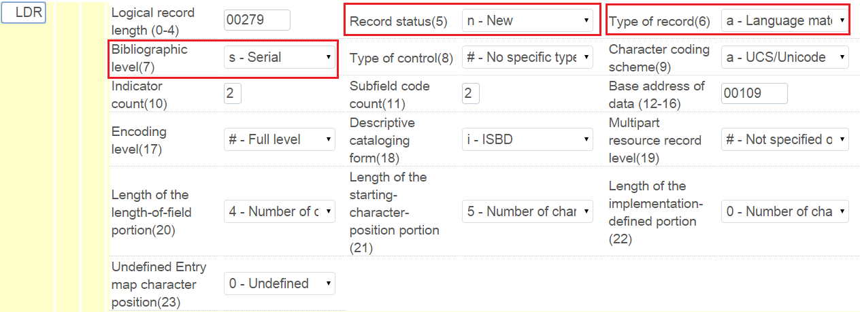
Guide
http://www.marc21.ca/MaJ/BIB/B-Guide.pdf
24 positions de caractères (00-23)
pas d’indicateurs
-> pas de codes de sous-zones
-> LDR dans Alma
Ctrl+F pour ouvrir le formulaire de saisie

Slide 22
Guide
On peut modifier les positions 05, 06 et 07
05 Statut de notice
a Rehaussement du niveau d’enregistrement
c Notice corrigée/révisée
d Notice supprimée
n Nouvelle notice
06 Type de notice
a Document textuel
e Document cartographique
t Document textuel manuscrit
07 Niveau bibliographique
a Partie composante monographique
b Partie composante d'une publication en série
c Collection
d Sous-élément
i Ressource intégratrice
m Document monographique
s Publication en série

Slide 23
Zones de contrôle 00X
http://www.marc21.ca/M21/BIB/B006-00X.html
pas d’indicateurs
pas de codes de sous-zones
N° de contrôle : 001 (NR)
-> le numéro de la notice dans le système
-> dans Alma, correspond au MMS ID : 99…
Identité du N° de contrôle : 003 (NR)
-> BeLU
Date de la dernière opération sur la notice : 005 (NR)
-> mise à jour automatique

Slide 24
Zones de contrôle 00X 007 : zone fixe de description matérielle (R)
http://www.marc21.ca/M21/BIB/B011-007.html
Le nombre de positions et leurs données varient selon le genre de document.
La position 00 fournit l’indication générale du genre de document
a Carte géographique
g Document iconique projeté (dia, transparent)
k Document iconique non projeté (négatif de photo)
f Document tactile
t Document textuel : document imprimé ou ms., livre, dépliant)
s Enregistrement sonore
v Enregistrement vidéo
o Ensemble multi-supports (divers composants à fins éducatives)
m Film cinématographique
d Globe
r Image de télédétection
h Microforme
q Notation musicale
c Ressource électronique

Slide 25
Zones de contrôle 00X 007 : zone fixe de description matérielle (R)
Carte géographique http://www.marc21.ca/MaJ/BIB/B007-CarteGeographique.pdf
-> on code les positions
00 Indication générale du genre de document
a Carte géographique
01 Indication spécifique du genre de document
atlas, carte géographique, modèle en relief…
03 Couleur
04 Support matériel
papier, bois, support photographique, parchemin…
Ressource électronique http://www.marc21.ca/MaJ/BIB/B007-RessourceElectronique.pdf
-> on code les positions
00 Indication générale du genre de document
c Ressource électronique
01 Indication spécifique du genre de document
accès à distance…

Slide 26
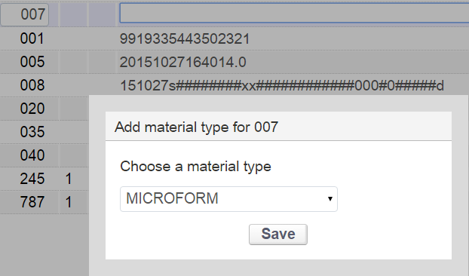
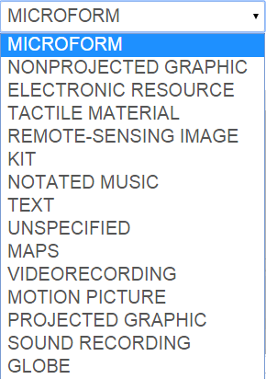
Zones de contrôle 00X 007 : zone fixe de description matérielle (R)
007 dans Alma
Ajouter un champ 007
selon le genre de document
Ctrl+F pour ouvrir le formulaire correspondant

Slide 27
Zones de contrôle 00X 008 : éléments de longueur fixe (NR)
http://www.marc21.ca/MaJ/BIB/B008.pdf
40 positions de caractères (00-39)
les positions 00-17 et 35-39 sont codées pour tous les documents http://www.marc21.ca/MaJ/BIB/B008-TousLesDocuments.pdf
les positions 18-34 sont codées différemment selon le type de document
http://www.marc21.ca/MaJ/BIB/B008-Livres.pdf
http://www.marc21.ca/MaJ/BIB/B008-RessourcesContinues.pdf
http://www.marc21.ca/MaJ/BIB/B008-CartesGeographiques.pdf
…
008 dans Alma
Ajouter un 008 -> Alma identifie le type de document (LDR) et adapte le contenu du formulaire

Slide 28
Zones de contrôle 00X 008 : éléments de longueur fixe (NR)
Tous les documents : 00-17 et 35-9
00 Date de création de la notice sous forme lisible par machine
-> création automatique, format aammjj
06 Type de date et statut de publication
-> le plus fréquent pour une monographie :
s date unique - -> 07-10
m date multiples (par ex. monographie en x volumes) - -> 07-10 et 11-14
t date de publication et date de droit d’auteur - -> 07-10 et 11-14
-> pour les ressources continues
c ressource en cours de publication - -> 07-10 et 11-14
d ressource continue morte - -> 07-10 et 11-14

Slide 29
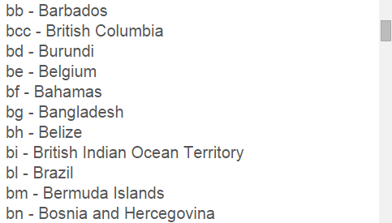
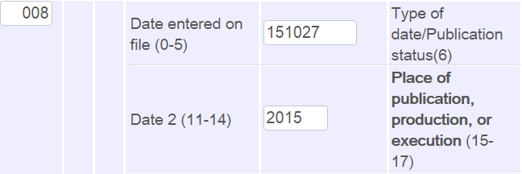
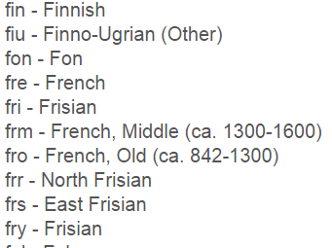
Zones de contrôle 00X 008 : éléments de longueur fixe (NR)
Tous les documents : 00-17 et 35-9
007-10 Date 1
11-14 Date 2
15-17 Pays de publication : codes Marc
http://www.marc21.ca/M21/COD/PAYS.html
35-37 Langue du document : codes Marc
http://www.marc21.ca/M21/COD/LNG.html
38 et 39 : codé dans les grilles

Slide 30
Zones de contrôle 00X 008 : éléments de longueur fixe (NR)
Livres : 18-34
http://www.marc21.ca/MaJ/BIB/B008-Livres.pdf
ULg code principalement :
18-21 Illustrations
23 Support matériel du document
pour les ressources électroniques
24-27 Nature du contenu
position 24 pour les thèses et les mémoires, TFE…
29 Publication de congrès
30 Mélanges
31 Index (présence d’un index)
33 Genre littéraire (par défaut, grilles codées à ‘non fiction’)

Slide 31
Zones de contrôle 00X 008 : éléments de longueur fixe (NR)
Ressources continues : 18-34
http://www.marc21.ca/MaJ/BIB/B008-RessourcesContinues.pdf
ULg code principalement :
18 Périodicité
annuel, quotidien, mensuel, mise à jour continue…
19 Régularité
21 Type de ressources continues
collection monographique, journal, périodique, mise à jour de site web…
23 Support matériel du document
pour les ressources électroniques

Slide 32
Champs de données Numéros et codes
http://www.marc21.ca/M21/BIB/B036-01X.html
LCCN : 010 (NR)
ISBN : 020 (R)
ISSN : 022 (R)
Autre numéro : 024 (R)
Empreinte : 026 (R)
Source du catalogage : 040 (R)
Code de langue : 041 (R)
Code du pays de publication ou de production : 044 (R)
Cote de la Bibliothèque du Congrès (classification LCC) : 050 (R)
Cote de la National Library of Medicine (classification NLM) : 060 (R)
Autres indices de classification (MSC) : 084 (R)
Classifications locales : 099 (R)

Slide 33
Champs de données
En Marc21, la ponctuation est insérée manuellement par le catalogueur dans les notices.
La ponctuation précède toujours le sous-champ précédent.
245 10 $$a Francia : $$b histoire illustrée de la France / $$c par Joseph Reinach.
260 ## $$a Paris : $$b Hachette, $$c 1921.

Slide 34
Champs de données Vedettes principales (NR)
Personne : 100 (NR)
100 0# $$a Plotin
100 1# $$a Eck, Cornelius van, $$d 1662-1732
Collectivité : 110 (NR)
110 2# $$a Amis des bibliothèques municipales de Lyon
110 2# $$a Association des Bibliothécaires Français. $$b Section des Bibliothèques Publiques
110 2# $$a Association internationale de bibliophilie. $$b Congrès
Congrès: 111 (NR)
111 2# $$a Congrès international médical des accidents du travail
111 2# $$a Conference on Library Technology
Titre uniforme : 130 (NR)
130 #0 $$a Roman de Renart

Slide 35
Champs de données Zones de titre ou associées au titre
Mention du titre: 245 (NR)
1er indicateur : le titre est le point d’accès principal (0) ou pas (1)
2ème indicateur : nombre de caractères à ignorer dans le classement (0-9)
245 00 $$a Halogen Chemistry / $$c edited by Viktor Gutmann.
100 1# $$a Balzac, Honoré de, $$d 1799-1850
245 13 $$a Le père Goriot / $$c Balzac.
$$a titre
$$b reste du titre
$$n numéro de la partie du document
$$p titre de la partie du document
$$c mention de responsabilité
100 1# $$a Bavelier, Alain
245 12 $$aL'homme et ses motivations : $$b la psychologie de Paul Diel / $$c Alain Bavelier

Slide 36
Champs de données Zones de titre ou associées au titre
Titre abrégé (périodiques) : 210 (R)
Titre-clé (périodiques) : 222 (R)
Titre uniforme : 240 (NR)
Variante du titre : 246 (R)
Titre parallèle, titre de dos, titre de couverture, titre courant,…

Slide 37
Champs de données Zones d’édition, adresse bibliographique, etc.
Mention d’édition : 250 (R)
250 ## $$a 2ème éd. -> RDA
250 ## $$a Deuxième édition -> RDA

Slide 38
Champs de données Zones d’édition, adresse bibliographique, etc.
Publication, diffusion, distribution, etc. (marque d'éditeur) : 260 (R)
260 ## $$a Paris : $$b Hachette, $$c 1999
260 ## $$a Liège, $$a Bruxelles : $$b Mardaga, $$c 2002
260 ## $$a Bruxelles : $$b Larcier ; $$a Paris : $$b Nizet, $$c 1985
OU
Production, publication, diffusion, distribution, fabrication et avis de droit d'auteur : 264 (R) RDA
264 #0 $$c 2015
264 #1 $$a Paris : $$b Seuil, $$c 2014
264 #4 $$c ©2012

Slide 39
Champs de données Zones de description matérielle
Description matérielle : 300 (R)
300 ## $$a 152 p. : $$b ill. ; $$c 18 cm
300 ## $$a 225 pages ; $$c 18 cm RDA
300 ## $$a 225 pages, 26 pages non numérotées : $$b illustrations ; $$c 18 cm RDA

Slide 40
Champs de données Zones de description matérielle
Périodicité courante de la publication : 310 (NR)
310 ## $$a Trimestriel
Périodicité antérieure de la publication : 321 (R)
310 ## $$a Trimestriel $$b 1993-
322 ## $$a Mensuel $$b 1949-1992
Dates de publication ou désignation d'ordre séquentiel : 362 (R)
310 ## $$a Trimestriel $$b 1993-
322 ## $$a Mensuel $$b 1949-1992
362 0# $$a Janv. 1949-
ce n’est pas l’état de collection à la bibliothèque!

Slide 41
Champs de données Zones de description matérielle
Type de contenu : 336 (R) RDA
Type de média : 337 (R) RDA
Type de support : 338 (R) RDA
Support matériel : 340 (R) RDA

Slide 42
Champs de données Mentions de collection
Mention de collection : 490 (R)
490 0# $$a Collection historique
490 0# $$a Collection d’études anciennes, $$x 0184-7112 ; $$v 58. $$a Série latine

Slide 43
Champs de données Notes
Note générale : 500 (R)
Note de thèse : 502 (R)
Note de bibliographie : 504 (R)
Note de dépouillement structuré : 505 (R)
Note sur les limites à la consultation : 506 (R)
Note de citation ou de référence : 510 (R)
Résumé : 520 (R)
Note de version originale : 534 (R)

Slide 44
Champs de données Zones d’accès aux sujets
1er indicateur : en général # pour les notices créées par Ulg
2ème indicateur :
0 Vedettes-matière de la Bibliothèque du Congrès (LCSH)
2 Vedettes-matière de la NLM (MeSH)
3 Fichier d’autorité de vedettes-matière de la NAL
7 Source indiquée dans la sous-zone $$2
Vedette-matière - Nom de personne : 600 (R)
Vedette-matière - Nom de collectivité : 610 (R)
Vedette-matière - Nom de réunion : 611 (R)
Vedette-matière - Titre uniforme : 630 (R)
Vedette-matière - Nom commun : 650 (R)
Vedette-matière - Nom géographique : 651 (R)

Slide 45
Champs de données Zones d’accès aux sujets
650 #0 $$a Law
650 #7 $$a Droit $$2 ram
$$a -> élément de classement, « tête de vedette »
$$v, $$x, $$y, $$z -> subdivisions
$$v = subdivision de forme
$$x = subdivision générale
$$y = subdivision chronologique
$$z = subdivision géographique
650 #7 $$a Architecture $$y19e siècle $$2 ram

Slide 46
Champs de données Vedette secondaires 70X-75X
Vedette-secondaire - Nom de personne : 700 (R)
Vedette-secondaire - Nom de collectivité : 710 (R)
Vedette-secondaire - Nom de réunion : 711 (R)
Vedette-secondaire - Nom entré sans vérification : 720 (R)
Vedette-secondaire - Titre uniforme : 730 (R)
Vedette-secondaire - Titre analytique, associé ou non contrôlé : 740 (R)

Slide 47
Champs de données Zones de liaisons 76X-78X
Liaison au document dans sa langue d'origine : 765 (R)
Liaison au supplément ou numéro spécial : 770 (R)
Liaison à la notice-mère/supplément : 772 (R)
Liaison au document hôte : 773 (R)
Liaison à l'unité constituante : 774 (R)
Liaison à une autre édition : 775 (R)
Liaison au document sous un autre format : 776 (R)
Liaison au document prédécesseur : 780 (R)
Liaison au document successeur : 785 (R)
Liaison à une autre relation : 787 (R)

Slide 48
Champs de données Zones locales
998 -> nom du catalogueur ULg
Obligatoire !

Slide 49
Structure d’une notice d’autorité en Marc21
Voir les supports de formation sur la boîte à outils
Support de formation http://www2.libnet.ulg.ac.be/bao/docs/Formation_Autorites_ULG11_V2013.pdf
Notices d’autorité : zones obligatoires
http://www2.libnet.ulg.ac.be/bao/docs/AUT_ZONES_OBLIGATOIRES.pdf
Notices d'autorité : zones facultatives - zones des renvois
http://www2.libnet.ulg.ac.be/bao/docs/AUT_ZONES_FACULTATIVES_R.pdf
Notices d'autorité : zones facultatives - Notes et attributs

Slide 50
Structure d’une notice d’autorité en Marc21
Guide et répertoire
N° de contrôle
Champs de contrôle (données codées)
Champs de données
Vedettes
Rappels et renvois

Slide 51
Structure d’une notice de données sur les fonds en Marc21
Guide et répertoire
N° de contrôle
Champs de contrôle (données codées)
Champs de données
Informations de localisation
852 #4 $$a BeLU $$b code de bibliothèque $$c code de localisation $$j cote de rangement
Dans Alma : Ctrl+F pour ouvrir le formulaire de saisie
Notes
Chronologie et énumération

